Slide 1

Подготовила воспитатель Филина Е.А.
Подготовила воспитатель Филина Е.А.

Slide 2
Космос – это мир в котором мы живем.

Slide 3
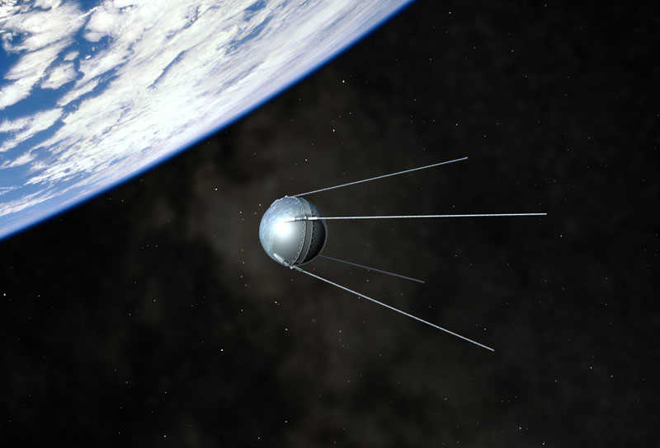
Первый спутник Земли был запущен в 1957 году.

Slide 4
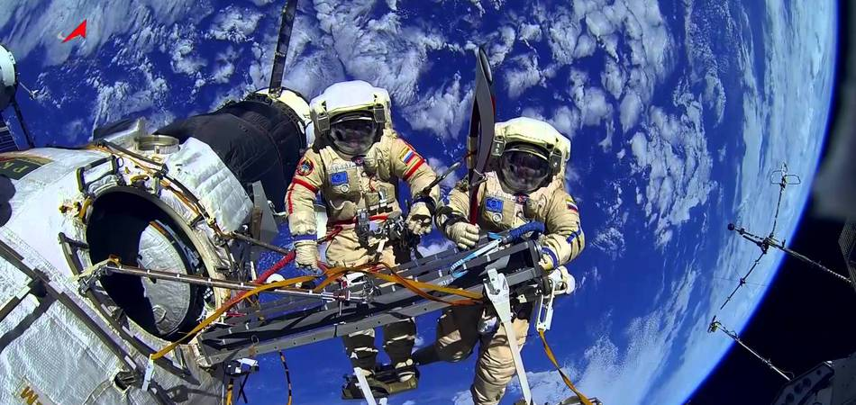
Космонавт — это человек, который испытывает космическую технику и работает в космосе. Сейчас космонавты есть во многих странах.

Slide 5
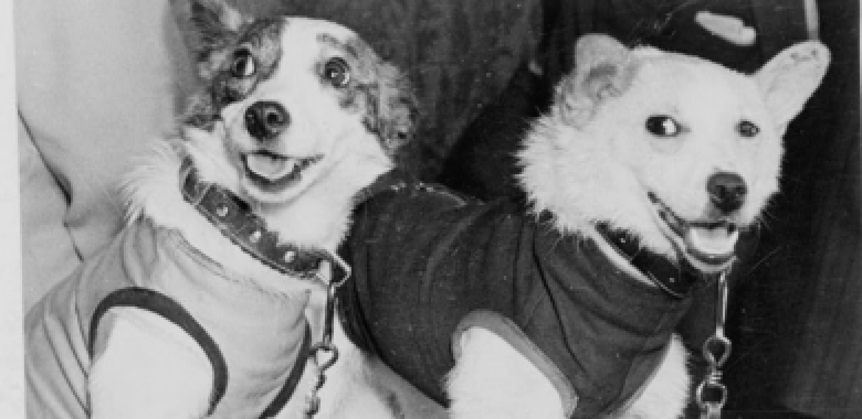
Белка и Стрелка – животные космонаты!

Slide 6
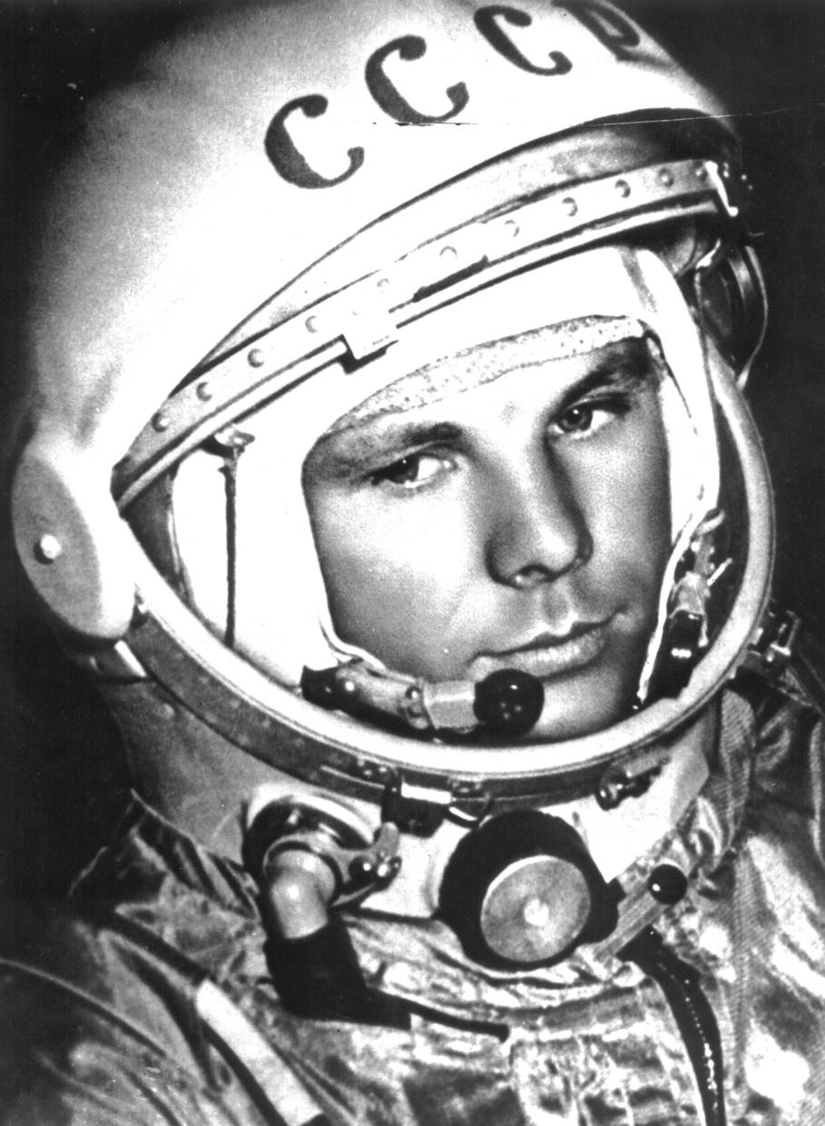
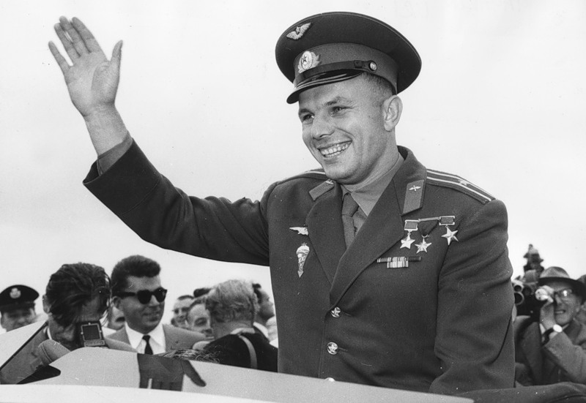
Первым космонавтом был Юрий Алексеевич Гагарин. 12 апреля 1961 года он совершил полет в космос на корабле »Восток-1».

Slide 7
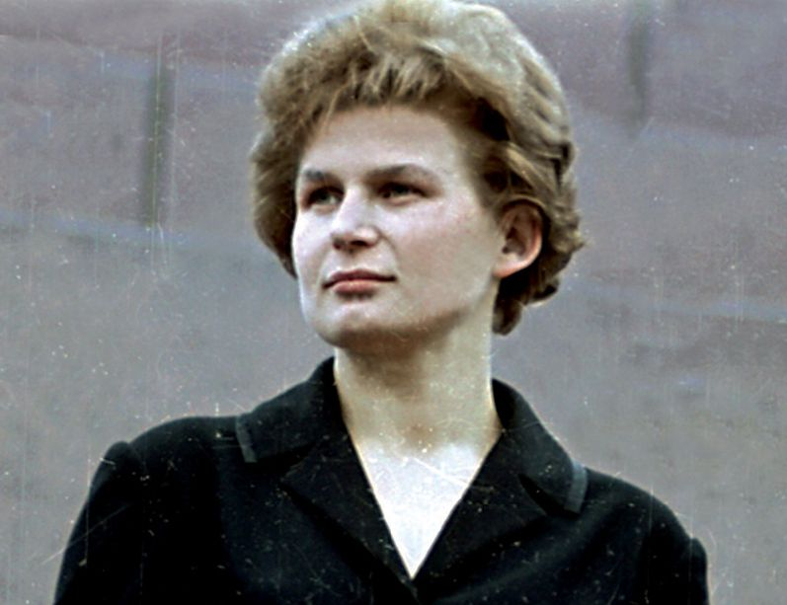
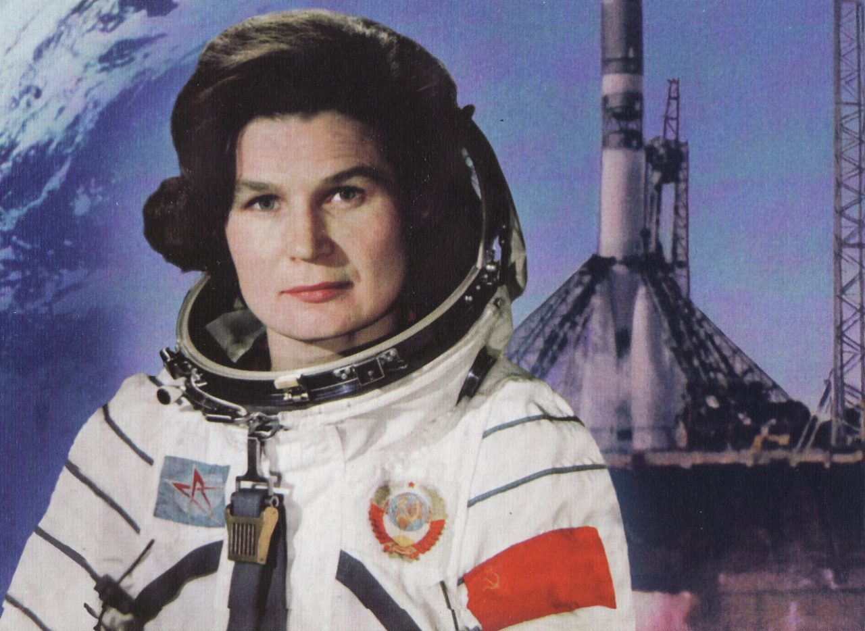
Первой женщиной -космонавтом была Валентина Терешкова, которая совершила полет в космос в 1963 году

Slide 8
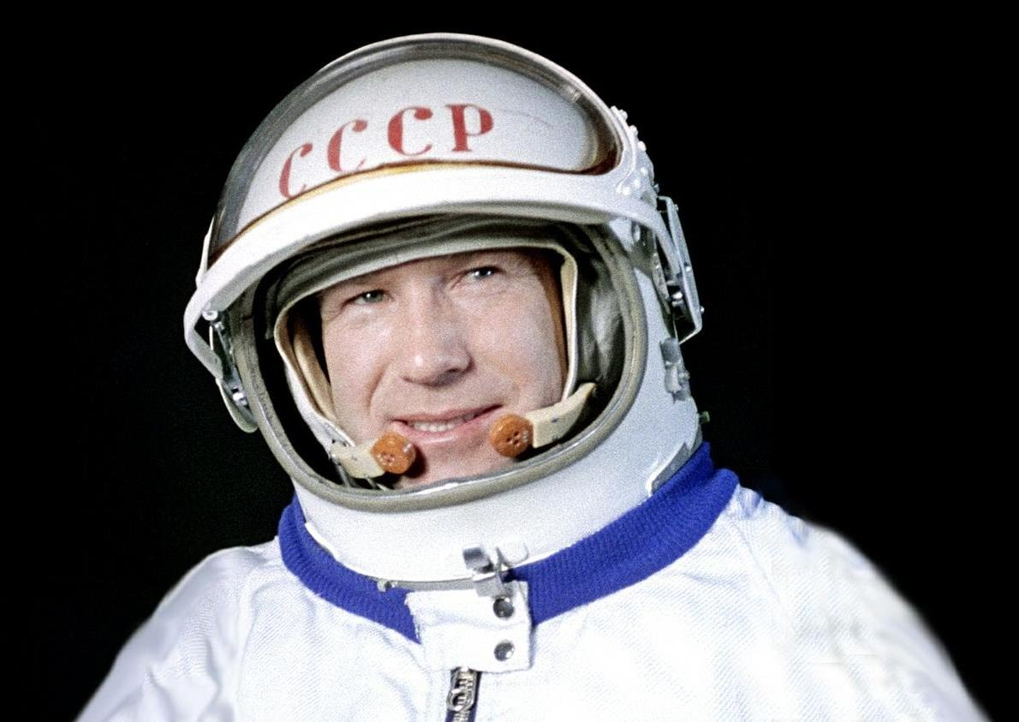
Первый выход человека в космос был совершен Алексеем Леоновым в 1965 году

Slide 9
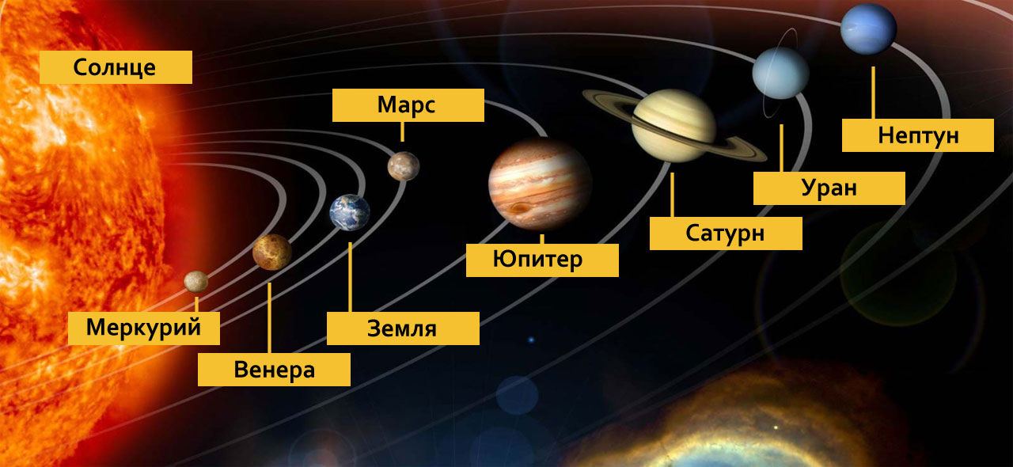
Планеты солнечной системы.
По порядку все планеты
Назовёт любой из нас:
Раз — Меркурий,
Два — Венера,
Три — Земля,
Четыре — Марс.
Пять — Юпитер,
Шесть — Сатурн,
Семь — Уран,
За ним — Нептун.
Он восьмым идёт по счёту.
А за ним уже, потом,
И девятая планета
Под названием Плутон!

Slide 10
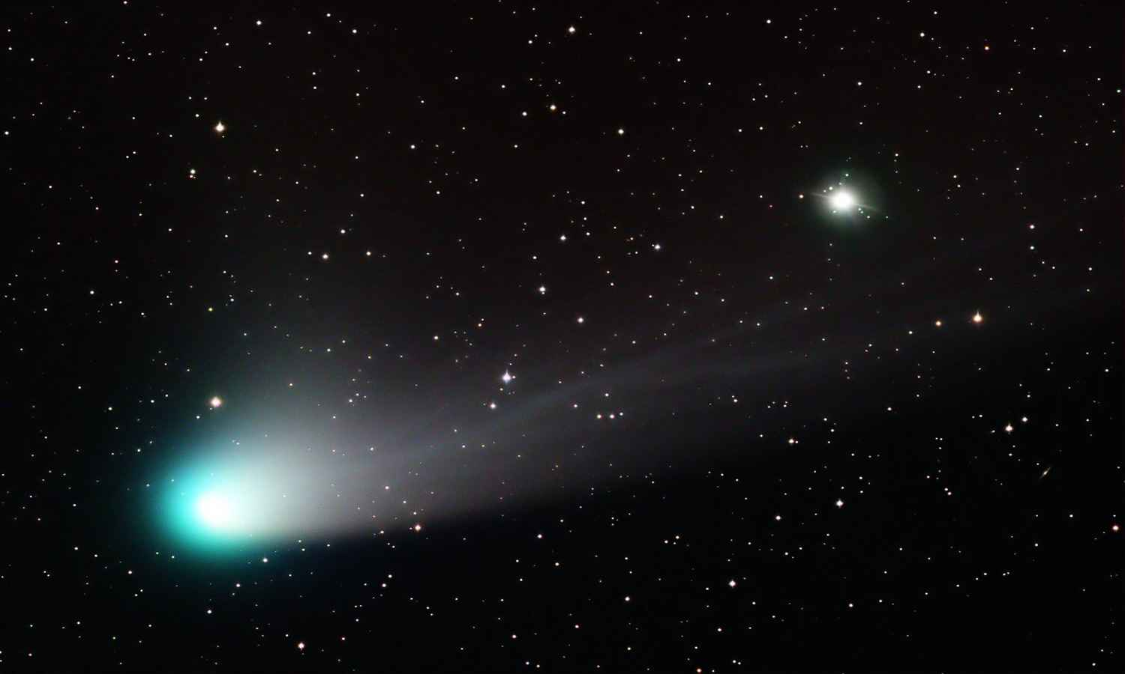
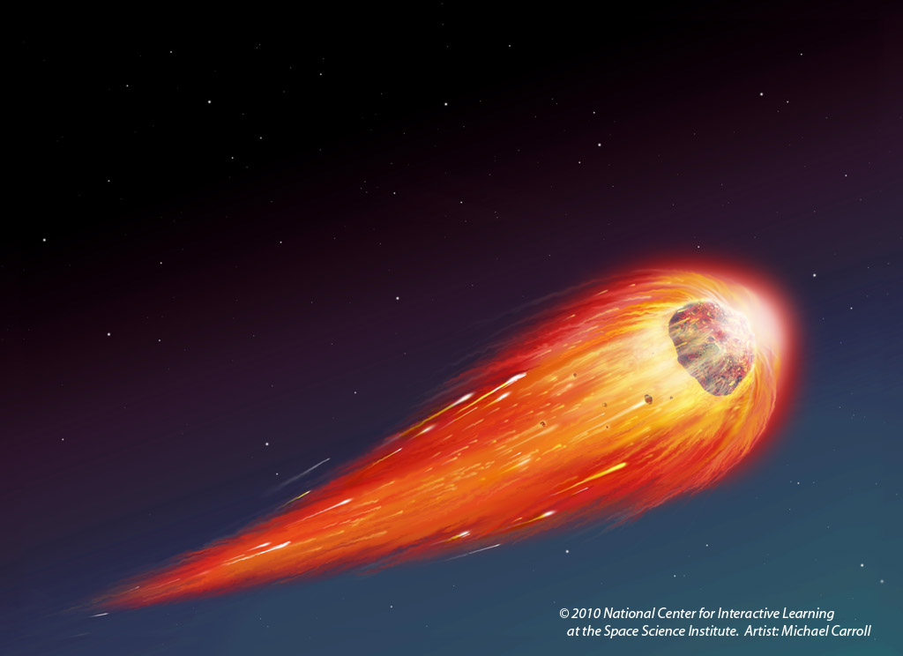
Астероиды и кометы.
Астероиды и кометы
представляют собой
остатки небесных тел.
Они представляют собой
огромные глыбы из камня
и льда.

Slide 11
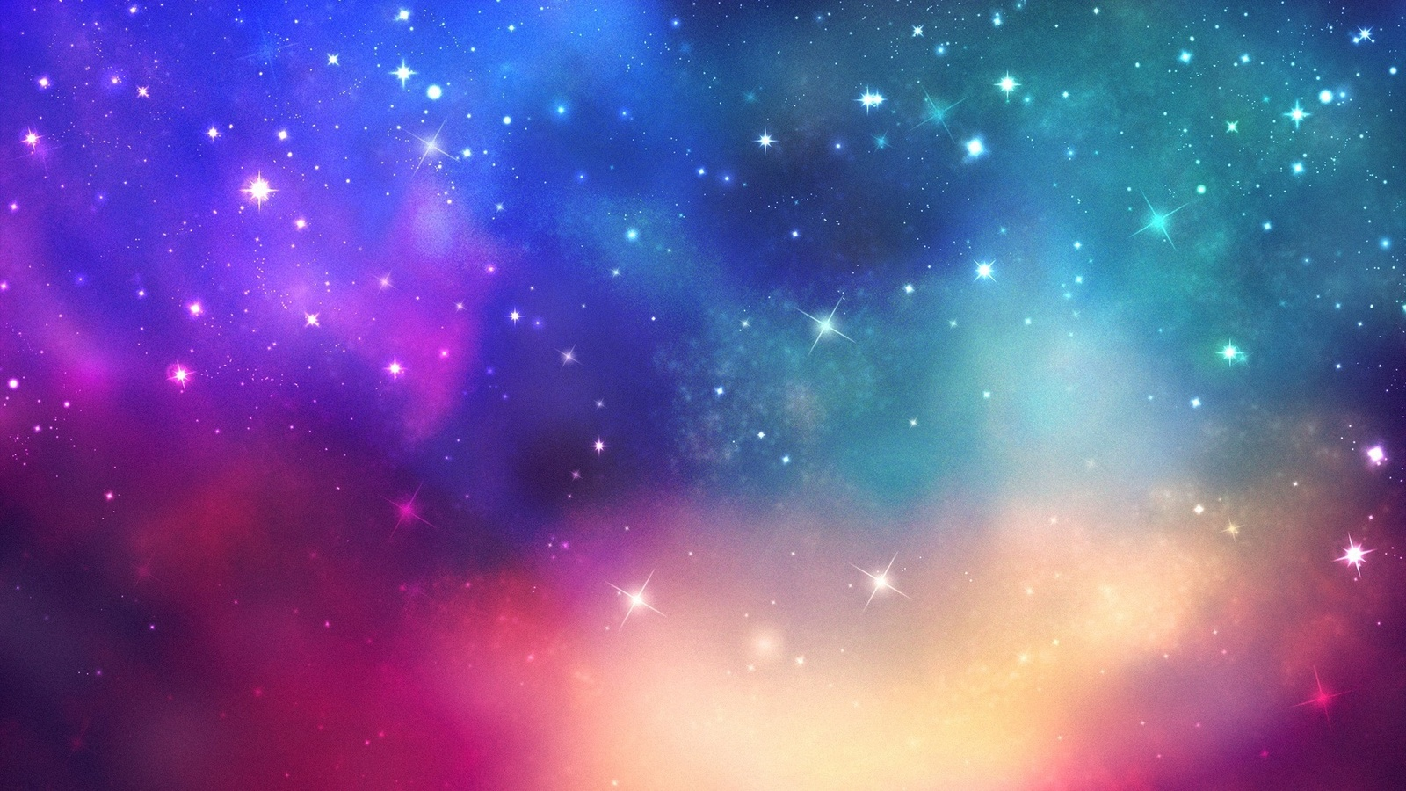
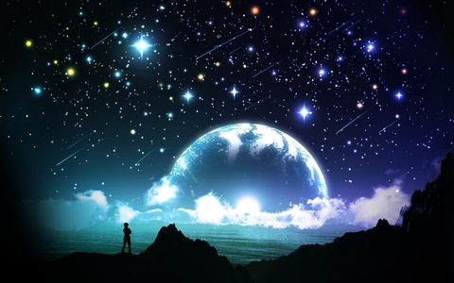
Все звезды — огромные огненные шары.
Но температура у этих раскаленных шаров разная, поэтому
и цвет у них разный.
Самые горячие звезды — белые, чуть менее горячие —
голубые, затем следуют желтые,
а замыкают ряд — красные.

Slide 12
Спасибо за внимание!

